Slide 1
5.3 群的基本概念
5.3.1 群的定义
5.3.2 群的性质
5.3.3元素的阶

Slide 2
5.3.1 群的定义
<A,＊>是独异点
任意a∈A，a都有逆元a⁻¹
无限群 A是无限集
有限群 A是有限集
有限群A的阶 A中元素的个数
群<A,＊>

Slide 3
5.3.1 群的定义
代数系统<A,＊>
＊结合
＊幺元
任意a∈A，a都有逆元
B是A的非空子集
子半群<B,＊>
半群
<B,＊>是半群
独异点
有限群
群
无限群
B是A的非空子集
子群<B,＊>
<B,＊>是群

Slide 4
5.3.1 群的定义
整数加群<Z,＋>
其中Z整数集，＋整数加运算
群<R,＋>
其中R实数集，＋实数加运算
群<R－{0},×>
其中R实数集，×实数乘运算

Slide 5
5.3.1 群的定义
模6剩余类加群<Z₆,＋₆>
＋₆ | [0] [1] [2] [3] [4] [5]
[0] [1] [2] [3] [4] [5] | [0] [1] [2] [3] [4] [5] [1] [2] [3] [4] [5] [0] [2] [3] [4] [5] [0] [1] [3] [4] [5] [0] [1] [2] [4] [5] [0] [1] [2] [3] [5] [0] [1] [2] [3] [4]

Slide 6
5.3.1 群的定义
设<N₆,＋₆>,其中
N₆＝{0,1,2,4,5}
且∀a,b∈A
a＋₆ b
＝(a＋b)mod6
问<N₆,＋₆>群？
＋₆ | 0 1 2 3 4 5
0 1 2 3 4 5 | 0 1 2 3 4 5 1 2 3 4 5 0 2 3 4 5 0 1 3 4 5 0 1 2 4 5 0 1 2 3 5 0 1 2 3 4

Slide 7


5.3.1 群的定义
设A＝{1,2}， P(A)＝{ ,{1},{2},A}
问<P(A), >群？
 | {1} {2} A
{1} {2} A | {1} {2} A {1} A {2} {2} A {1} A {2} {1}

Slide 8
5.3.1 群的定义
例5.3.1设半群<A,＊>，e是左幺元且对∀a∈A，存在b∈A,使b＊a＝e，试证<A,＊>为群。
证明任取a∈A，
∃b∈A使b＊a＝e
∃c∈A使c＊b＝e
b＊a＊e＝e＊e＝b＊a
c＊b＊a＊e＝c＊b＊a
a＊e＝a
而a＊b
＝e＊(a＊b)
＝(c＊b)＊(a＊b)
＝c＊(b＊a)＊b
＝c＊e＊b
＝c＊b＝e

Slide 9

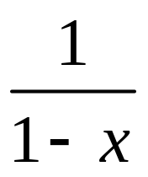
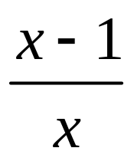
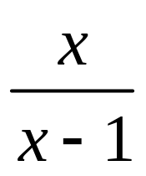

5.3.1 群的定义
例5.3.2实数集R,A＝R－{0,1},∀x∈A,函数
f₁(x)＝x f₂(x)＝ f₃(x)＝1－x
f₄(x)＝ f₅(x)＝ f₆(x)＝
记F＝{f₁, f₂ , f₃, f₄, f₅, f₆}，证明<F, >是群。
其中是函数的复合运算。

Slide 10
5.3.1 群的定义
证明
 | f₁ f₂ f₃ f₄ f₅ f₆
f₁ f₂ f₃ f₄ f₅ f₆ | f₁ f₂ f₃ f₄ f₅ f₆ f₂ f₁ f₄ f₃ f₆ f₅ f₃ f₅ f₁ f₆ f₂ f₄ f₄ f₆ f₂ f₅ f₁ f₃ f₅ f₃ f₆ f₁ f₄ f₂ f₆ f₄ f₅ f₂ f₃ f₁

Slide 11
5.3.1 群的定义
例5.3.3设代数系统<R×R,＋>,R为实数集且对任意
<x,y>,<z,t>∈R×R有<x,y>＋<z,t>＝<x＋z,y＋t>。
证明<R×R,＋>是群。
证明任取<a,b>,<c,d>,<e,f>∈R×R
(<a,b>＋<c,d>)＋<e,f>＝<a＋c＋e,b＋d＋f>
＝<a,b>＋(<c,d>＋<e,f>)
<a,b>＋<0,0>＝<a,b>＝<0,0>＋<a,b>
<a,b>＋<－a,－b>＝<0,0>＝<－a,－b>＋<a,b>

Slide 12

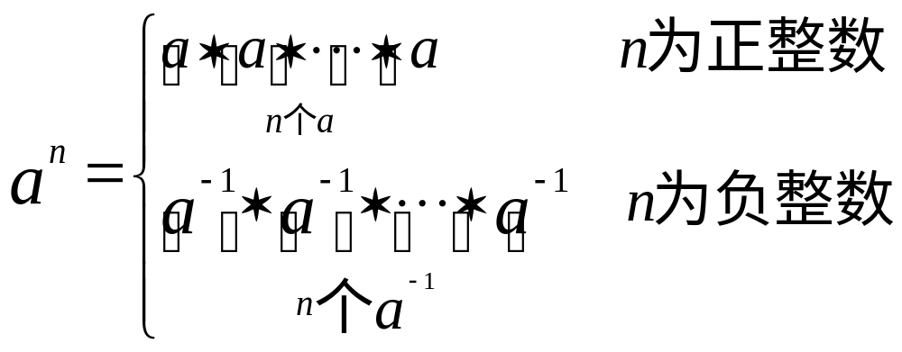
5.3.1 群的定义
注释(1)不混淆时，群<A, >简称为群A。
(2)设群<A, >, 任意a∈A,定义a的n次幂：
并约定 a⁰＝e (e为幺元)

Slide 13
5.3.1 群的定义
设群<A,＊>，任意a∈A
(1) a^{m}＊a^{n}＝a^{m+n}(m与n均为整数)
(2) (a^{m})^{n}＝a^{mn} (m与n均为整数)

Slide 14
5.3.2 群的性质
定理5.3.1 设<G,＊>是群，对任意a∈G，
则(a⁻¹)⁻¹＝a
证明 设<G,＊>的幺元为e。
由于 a＊a⁻¹＝e＝a⁻¹＊a
所以 a⁻¹的逆元为a
即 (a⁻¹)⁻¹＝a

Slide 15
5.3.2 群的性质
定理5.3.2 设<G,＊>是群，对任意a,b∈G，
则 (a＊b)⁻¹＝b⁻¹＊a⁻¹
证明 设<G,＊>的幺元为e。
(b⁻¹＊a⁻¹)＊(a＊b)
＝b⁻¹＊(a⁻¹＊a)＊b
＝b⁻¹＊e＊b＝b⁻¹＊b＝e
同理 (a＊b)＊(b⁻¹＊a⁻¹)＝e

Slide 16
5.3.2 群的性质
定理5.3.3 群<G,＊>中不可能有零元。
证明(1)|G|＝1时，唯一元素即幺元。
(2)|G|＞1时，假设群<G,＊>有零元O。
则对任意x∈G有x＊O＝O＊x＝O，
由于O≠e，所以零元O就不存在逆元。矛盾

Slide 17
5.3.2 群的性质
定理5.3.4 群<G,＊>中幺元e是唯一幂等元。
证明 (1)因为e＊e＝e，所以e是幂等元。
(2)假设a∈A，a≠e满足a＊a＝a。
则 a＝e＊a＝(a⁻¹＊a)＊a
＝a⁻¹＊(a＊a)＝a⁻¹＊a＝e 矛盾

Slide 18
5.3.2 群的性质
定理5.3.5(消去律)设群<G,＊>,任意a,b,c∈G
(1)若a＊b＝a＊c，则b＝c (左消去律)
(2)若b＊a＝c＊a，则b＝c (右消去律)
证明 (1) a＊b＝a＊c
a⁻¹＊(a＊b)＝a⁻¹＊(a＊c)
(a⁻¹＊a)＊b＝(a⁻¹＊a) ＊c
e＊b＝e＊c
b＝c

Slide 19
5.3.2 群的性质
定理5.3.6 设群<G,＊>，任意a,b∈G，方程a＊x＝b与y＊a＝b都有唯一解。
证明(1)令x＝a⁻¹＊b，则
a＊x＝a＊(a⁻¹＊b)＝(a＊a⁻¹)＊b＝e＊b＝b
(2)假设a＊x＝b另有一解x₁，即a＊x₁＝b。
于是 a＊x＝b＝a＊x₁
从而 x＝x₁

Slide 20
5.3.2 群的性质
例5.3.4设群<G,＊>，解关于x的方程。
(1) a＊b＊x＝c
(2) a＝b＊x²且x³＝e(e幺元)
解(1)x＝(a＊b)⁻¹＊c＝b⁻¹＊a⁻¹＊c
(2)由 a＝b＊x²
a＊x＝b＊x²＊x
a＊x＝b＊x³＝b＊e＝b
x＝a⁻¹＊b

Slide 21

5.3.2 群的性质
定理5.3.7 群<G,＊>运算表中的每行(或每列)都是G上的一个置换。
证明 任取x∈G，a＊(a⁻¹＊x)＝x
＊ | … p … q …
a | … a＊p … a＊q …

Slide 22
5.3.2 群的性质
例如，群<N₆,＋₆>, 其中N₆＝{0,1,2,3,4,5}，任取x,y∈N₆，x＋₆y＝(x＋y)mod 6
＋₆ | 0 1 2 3 4 5
0 1 2 3 4 5 | 0 1 2 3 4 5 1 2 3 4 5 0 2 3 4 5 0 1 3 4 5 0 1 2 4 5 0 1 2 3 5 0 1 2 3 4

Slide 23
5.3.3元素的阶
定义5.3.1 设e是群<G,＊>的幺元，a∈G，满足a^{k}＝e的最小正整数k，称为元素a的阶，记作|a|
例如，群<N₆,＋₆>
＋₆ | 0 1 2 3 4 5
0 1 2 3 4 5 | 0 1 2 3 4 5 1 2 3 4 5 0 2 3 4 5 0 1 3 4 5 0 1 2 4 5 0 1 2 3 5 0 1 2 3 4
|0| ＝ 1
|1| ＝ 6
|2| ＝ 3
|3| ＝ 2
|4| ＝ 3
|5| ＝ 6

Slide 24
5.3.3元素的阶
定理5.3.8 有限群中每个元素的阶均有限。
证明设n阶有限群<G,＊>，e为幺元。
任取a∈G，则a,a²,…,a^{n},a^{n+1} ？
不妨设 a^{s}＝a^{t}(1≤s＜t≤n+1)
则 e＊a^{t}＝a^{t}＝a^{t-s}＊a^{s}＝a^{t-s}＊a^{t}
即 a^{t-s}＝e

Slide 25
5.3.3元素的阶
定理5.3.9设群<G,＊>，a∈G且a的阶为k，则
a^{n}＝e(e为幺元)当且仅当k|n 。
证明(必)设a^{n}＝e并令n＝mk＋r(0≤r＜k)
则a^{n}＝a^{mk+r}＝a^{mk}＊a^{r}＝(a^{k})^{m}＊a^{r}＝e＊a^{r}＝a^{r}＝e
由于|a|＝k且0≤r＜k，故r＝0，即k|n
(充)设k|n，则令n＝kq，故a^{n}＝a^{kq}＝(a^{k})^{q}＝e

Slide 26

5.3.3元素的阶
定理5.3.10 设群<G,＊>，a∈G且a的阶为n，则|a^{k}|＝ ，其中d为k与n的最大公约数。
证明 n＝dp，k＝dq且p与q互质
于是(a^{k})^{p}＝a^{kp}＝a^{dqp}＝(a^{dp})^{q}＝e^{q}＝e(e幺元)
再设(a^{k})^{m}＝e，则a^{km}＝e，于是n|km，从而
dp|dqm，即p|qm，故p|m

Slide 27
5.3.3元素的阶
例5.3.5设群<G,＊>，e是幺元，任取a∈G，
则a与a⁻¹的阶相同。
证明设a的阶为n，即a^{n}＝e。于是
(a⁻¹)^{n}＝(a^{n})⁻¹＝e⁻¹＝e
设(a⁻¹)^{m}＝e，则(a^{m})⁻¹＝e，故a^{m}＝e，即n|m

Slide 28
5.3.3元素的阶
例5.3.6设群<G,＊>，e是幺元，任取a,b∈G，
则a＊b与b＊a的阶相同
证明设a＊b的阶为n，即(a＊b)^{n}＝e
a＊(b＊a)^{n-1}＊b＝e
b＊a＊(b＊a)^{n-1}＊b＊a＝b＊e＊a
(b＊a)^{n}＊(b＊a)＝b＊a
(b＊a)^{n}＝e
再设(b＊a)^{m}＝e，同理(a＊b)^{m}＝e。

Slide 29
作 业
课后作业
139面 习题5.3 题1～题5

